Slide 1
Om sårbarhed, robusthed og karakterdannelse
Samba 4-vejlederkonferencen
28. oktober 2015
Per Schultz Jørgensen

Slide 2
Dagsorden
Mange unge er udsatte, sårbare, giver op – er i risiko for dropout
Spørgsmålet er både hvorfor?
Og hvordan vi giver dem mod og robusthed til at overvinde deres sårbarhed?
Nøgleordene er sårbarhed – robusthed og karakterdannelse

Slide 3
Pia er 17 år og lige begyndt
På grundforløbet på social- og sundhedsskolen
En dag vil hun måske også læse videre til sygeplejerske, siger hun
hun bor sammen med mor, stedfar og fire mindre søskende i en tre-værelses lejlighed
Hun synes det er svært at finde tid til sig selv

Slide 4
hun er til tider plaget
Hun har mange negative tanker om sig selv
Om sit udseende, som hun ikke er tilfreds med
hendes overvægt bekymrer hende
Hun synes de andre i klassen ser ned på hende
Derfor siger hun ikke så meget i timerne
Holder sig ofte for sig selv
Har svært ved at sove om natten
Føler sig udmattet og irritabel
Hun kan ikke koncentrere sig om skolen
synes at verden er ”grå og trist” – og kan pludselig begynde at græde

Slide 5
Hvordan hjælper vi Pia?
Hun skal ud af sin ensomhed
Involveres i sociale relationer til de andre unge i gruppen
Have et godt og tæt bånd til en eller flere voksne
Kunne tale om sin situation: eksternalisering
Vi skal over broen – ind i Pias verden og støtte

Slide 6
Hvad er sårbarhed?
Genetisk sårbarhed
Tidlig erhvervet sårbarhed
Forhøjet sensitivitet
Lav selvværd
Selvusikkerhed
Social marginalisering
Svage coping-ressourcer

Slide 7
Udfordringen
Hvordan får vi skabt en indre sammenhæng i den unges bevidsthed – mellem
Tro på sig selv
Forbundethed til andre
Robusthed
Og faglig engagement?
Når vi nu ikke kan omgøre eller ændre tidligere negative livserfaringer

Slide 8
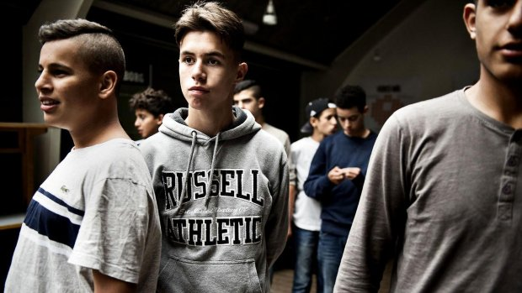
Unge på
fuldtidscamp

Slide 9
Korte intensive læringsforløb
Løkkefondens DrengeAkademi
Københavnercampen
Intensive læringsforløb over 3 uger
Strukturerede rammer
Mentorordning
Arbejde med karaktertræk: vedholdenhed, nysgerrighed, selvkontrol, samarbejde

Slide 10
Resultater
83 pct. af lærerne siger stor fremgang (Egmont Rapporten 2015)
faglig og trivselsmæssig
- hvis der følges op efter campen
Det har hjulpet på alle mine problemer – det har været noget af det bedste i mit liv (elev)
Jeg ved ikke hvad målene er derhjemme, det bliver aldrig forklaret.. Vi snakker aldrig om, hvordan man lærer - derhjemme havde jeg ingen planer og ingen mål (elev)
Det, der er forskellen er, at her bliver du ved, altså (elev)
(Ørsted Andersen rapport 2014)

Slide 11
Min vurdering
Mange børn og unge står meget alene med deres tanker om tilværelsen - og dem selv
De er ofte usikre og udvikler lavt selvværd
Derfor opleves opbakning så stærkt
Oplevelsen af ikke at være alene
Og at kunne klare ansvaret
Et selv-boost

Slide 12
Hvorfor er det sådan i dag?
Opbrudssamfundet
Individualiseringen
Pres på den enkelte
Nye kompetencer som at kunne vælge, tage ansvar, forholde sig kritisk
Et marked, der aldrig hviler – og appellerer til både forbrug og fantasi
Et risikosamfund

Slide 13
I et videre perspektiv
Et stort pres på børn og unge
De skal leve op til mange forventninger
Have et socialt netværk
Gode resultater i skolen og præstere
De oplever hver dag social konkurrence
Og mange udvikler stress – og lavt selvværd
Og får egentlige symptomer på dårlig trivsel

Slide 14
15 årige, symptomer dagligt

Slide 15
SFI undersøgelsen 2010
19 årige ”emotionelt sårbare”
30 pct. har modtaget psykologbistand
21 pct. har haft psykiske lidelser
27 pct. føler sig pressede
”… ganske mange unge kvinder er følelsesmæssigt risikoudsatte: de døjer med psyko- emotionelle problemstillinger, der ytrer sig ved indadvendte symptomer og tager form som tristhed og selvskadelig adfærd”.

Slide 16
Unge uden job og uddannelse
Forskning fra Rockwool Fonden
De har brug for hjælp til at skabe kontakter til virksomheder og til sociale netværk
”…hjælp til at finde egne styrker”.
”de udsatte unge skal have støtte til at udvikle de helt nødvendige og afgørende sociale og personlige kompetencer”.
(Mandag Morgen, nr. 13, 2015).

Slide 17
”Mellem drøm og mareridt”
Lisbeth Bendtsen
”Unges fortællinger om engle, dæmoner, anerkendelse og skam”
Kravet om selvrealisering - leve op til….
Oplevelsen af ikke at slå til
Ydre kontrol – indre kaos
Negative billeder: dæmonisering og skam
Vejen frem: anerkendelse og støtte
Narrativ terapi

Slide 18
Hvad er karakterdannelse?
Robusthed
Selvstændighed
Modstandskraft
Vedholdenhed
Selvkontrol
Samvittighedsfuldhed
Nysgerrighed
Samarbejdsevne

Slide 19
Andre udtryk lidt i samme retning
Dannelse
Personlighed
Selvværd
Selvudvikling
En indre målestok
Karakter handler om det personlige

Slide 20
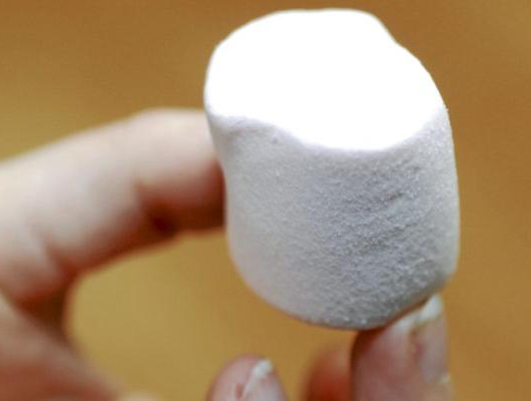
Skumfidus
eksperimentet

Slide 21
Walter Mischel, Stanford, USA
Første eksperiment 1970
Børn 4-6 år sidder med en skumfidus på en tallerken
Hvis de kan vente et kvarter med at spise får de en til!
Og de kæmpede med sagen
nogle kunne udsætte og få belønningen

Slide 22
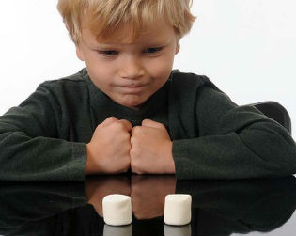

Slide 23
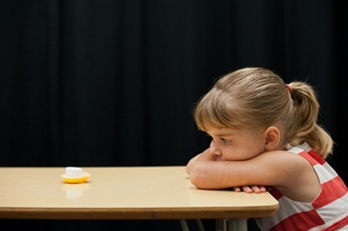

Slide 24
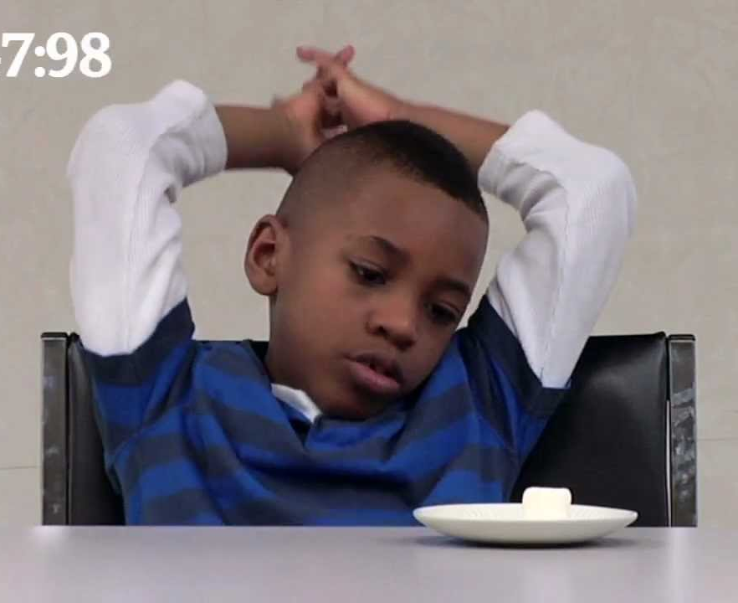

Slide 25
Børnene blev fulgt i 20 år
Børn der kunne udsætte klarer sig bedst igennem livet
Større kompetence
Bedre uddannelse
Holder sig fri af risikofaktorer
selvstændighed
Selvkontrol

Slide 26
En undersøgelse fra New Zealand
1037 børn født i Dunedin 1972-73
Fulgt til de blev 32 år
Graden af selvkontrol i barndommen 3-11 år
Forudsiger sundhed, uddannelse, karriere, kriminalitet, misbrug
Selvkontrol er en selvstændig faktor
Men hvad er selvregulering?

Slide 27
Selvregulering
At kunne tåle en vis frustration uden at bryde sammen
udsætte en belønning
Tænke lidt langsigtet
Overveje en situation
Kunne vælge fra
Hvornår skal børn kunne det?
Opdragelsen skal hjælpe dem på vej fra de er 3-4 år

Slide 28
Selvdisciplin?
Naomi Katznelson (Politiken, 2013)
Mange unge kæmper med selvdisciplin – andre har for meget af den
”Vi kan se behovet for at selvmotivere sig bliver større, men ingen kan byde ind med, hvordan man lærer unge at motivere sig selv og disciplinere sig. Det er en stor opgave for uddannelsessystemet fremover: hvordan fremmer vi det?”

Slide 29
Hvad er selvstændighed?
Klare opgaver selv
Overholde aftaler
Være mobil i trafikken osv.
Selvstændighed er også noget andet:
Eftertænksomhed
Nysgerrighed
Vedholdenhed
selvkontrol

Slide 30
Søren Kierkegaard har ret
Selvet vokser ud af treklangen krop - psyke og ånd
”Mennesket er en syntese af det sjælelige og det legemlige. Men en syntese er utænkelig, når de tvende ikke enes i det tredje. Dette tredje er ånden”.
vi gør ånden og ”sjælen” hjemløs
Derfor får mange børn og unge ”ondt i sjælen”

Slide 31
Hvad er kernen i selvet?
Det jeg er
Det jeg ved
Dette jeg har

Slide 32
Men hvad er ”det jeg er” ?
De tilbagevendende positive selvoplevelser
Med anerkendelse fra andre
Troen på at være noget værd
Gentagne bekræftelser fra andre
Oplevelser af at kunne regulere egne følelser og reaktioner
Selvet er dybtliggende mønstre af erfaringer med selvregulering

Slide 33
Hvordan styrker man børn og unges karakterdannelse?
Synlig og tydelig struktur
Ved at hjælpe børn/unge til at blive bevidste om den
og fokusere på processen – mere end resultatet
Men hvor ligger processen?

Slide 34
Hvordan går man ind i processen?
Drengen der har været i Zoo med sin far
Gå over broen
Tage del i den, spørge til den, udvikle den: give ny erkendelse
Tegningen, matematikopgaven, guitartræningen, kartoffelskrælningen, stileskrivningen,beretningen
I processen ligger børns læringskraft

Slide 35
Over broen til Pia
Fortæl om dine tanker – hvor er du nu – hvad tænker du mest på, når du vil ud af tristheden?
Støtte hende i refleksionsprocessen og
Hendes afprøvning af nye selv-strategier
frem mod selvværd og autonomi
Relationens troværdighed
Normer, der støtter en personlig dannelsesproces – frem for konkurrence

Slide 36
Hvad binder der hele sammen?
Læring kommer ikke af sig selv, den skal skabes
Læringskraft er den personlige energi og styrke, der lægges i processen
Selvkontrollen i processen
Derfor skal eleven inddrages i proces, der får dem til at overtage kontrollen med deres parathed og robusthed

Slide 37
Referencer
Andersen, F. Ørsted (2014)Trivsel, læring og udvikling for drenge på kanten. Århus Universitet.
Claxton, G. et al.(2011) The Learning Powered School. Bristol: TLO Limited.
Jørgensen, P. Schultz (2014) Styrke dit barn karakter. Kristeligt Dagblads Forlag
Ottosen, M. Heide (2010) Børn og unge i Danmark. Socialforskningsinstituttet.

